Slide 1
Základy psychologie a sociologie sociologická část 5
Typy společností, postmoderní společnost
Určeno pouze pro interní potřebu vyučovacího předmětu
Hlavní zdroj: http://www.fsps.muni.cz/impact/zaklady-sociologie/

Slide 2
Typy společností dle stadií ekonomického růstu
Tradiční společnost: nerostoucí produktivita, zásadní význam vlastnictví půdy, zásadní význam zemědělské práce, silné působení primárních skupin, rezignace na možnost změn, absence mobility, naturální směna zboží, marginální význam vzdělání.
Tradice: stabilizující význam trvalosti, neměnnosti, kontinuity, význam informační paměti v kolektivním jednání.
Moderní společnost: produkt průmyslové revoluce (parní stroj), rostoucí význam vzdělání, kvalifikace, mobility, trhu.
Postindustriální společnost: ekonomický systém vychází ze zpracování, využívání a kontroly informací, nedominuje již výroba hmotných předmětů, nýbrž produkce informací.
Postmoderní společnost: technologicky vyspělá společnost silně provázána s konzumem spotřebních předmětů a mediálních představ, růst orientace na proměnlivost zážitků, nechuť k tradici.

Slide 3
Postmoderní společnost
Přelom 20. – 21. století:
růst významu vzdělání
informační revoluce
expanze globální mobility
nutnost rekvalifikací
náročnost profesní adaptace
nároky na kulturní přizpůsobivost
problém multikulturní koexistence
nechuť k tradici a ustálenosti
touha po nových zkušenostech
posedlost po nových zážitcích (adrenalin)
nechuť k šedi každodennosti
hodnotová nestálost
slábnutí morálních stimulů
změna funkcí rodiny (krize?)
sedavý způsob života
nové formy trávení volného času
konzumerismus
proměny stravovacích zvyklostí versus vědecké zásady výživy
proměny funkcí a významu restauračních zařízení
úpadek (a znovuoživování) kultury kaváren
kulturní expanze fast foodů

Slide 4
Vzdělání
růst významu vzdělání
struktura a charakter vzdělanosti (Adorno, Liessmann)

Slide 5
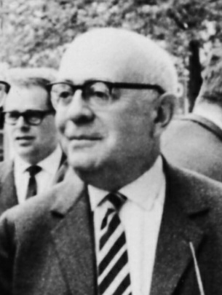
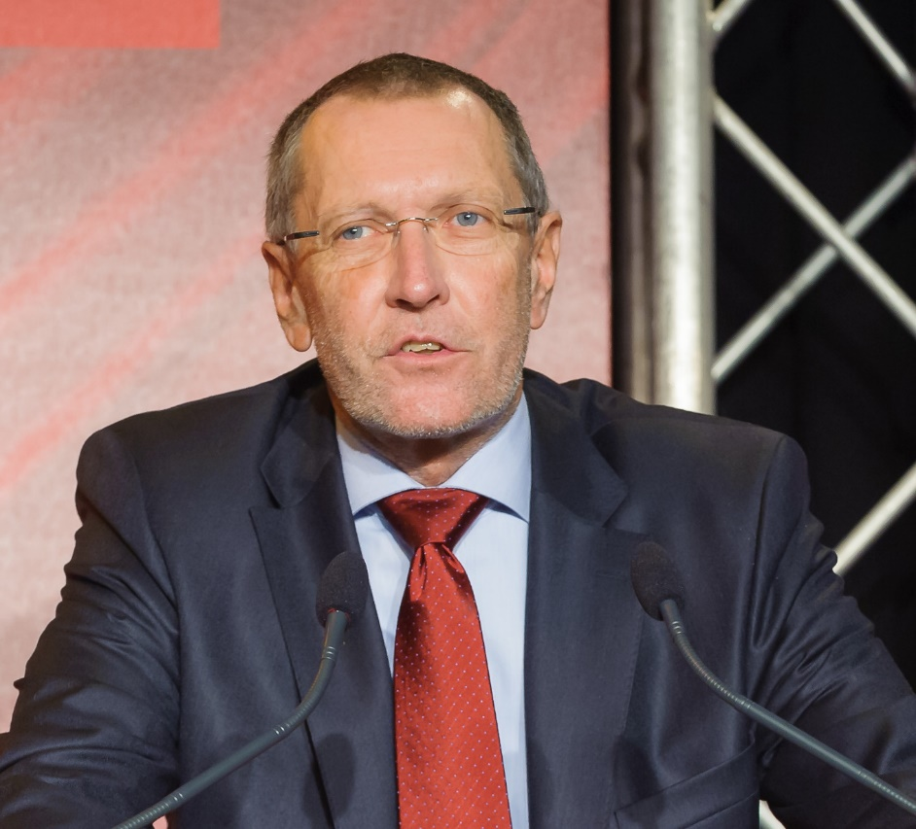
Theodor Ludwig Wiesengrund-Adorno
(1903–1969) byl německý filosof, teoretik hudební vědy, estetik a představitel kritické teorie frankfurtské školy.
Konrad Paul Liessmann (* 1953, Villach) je rakouský literární vědec a filosof. Do širšího mezinárodního povědomí se zapsal především vědeckou prací Teorie nevzdělanosti (česky 2008, překlad Jana Zoubková).

Slide 6
Vzdělání
růst významu vzdělání
struktura a charakter vzdělanosti (Adorno, Liessmann)
informační revoluce
expanze globální mobility
nutnost rekvalifikací
náročnost profesní adaptace

Slide 7
Kultura a její specifika
nároky na kulturní přizpůsobivost
problém multikulturní koexistence

Slide 8
Zkušenost, zážitek
nechuť k tradici a ustálenosti
touha po nových zkušenostech
posedlost po nových zážitcích (adrenalin)
nechuť k šedi každodennosti

Slide 9
Hodnoty a způsob života
hodnotová nestálost
slábnutí morálních stimulů
změna funkcí rodiny (krize?)
sedavý způsob života
konzumerismus

Slide 10
Volný čas a funkce různých kulturních zařízení
nové formy trávení volného času
konzumerismus
proměny stravovacích zvyklostí versus vědecké zásady výživy
proměny funkcí a významu restauračních zařízení
úpadek (a znovuoživování) kultury kaváren
kulturní expanze fast foodů

Slide 11
Michal Hauser Polovzdělanost, nepřítel demokracie
Adorno upozorňuje na paradox spojený s tzv. demokratizací univerzit. Demokratizace je pseudodemokratizace, protože cílem je, aby co nejvíce lidí získalo dovednosti a návyky potřebné v současné ekonomice. Jejich celková vzdělanost není důležitá. Ale právě vzdělanost jako schopnost chápat svět v širších souvislostech a myslet vlastní hlavou („Sapere aude,“ jak říkal Kant, „měj odvahu poznávat“) dává člověku jeho autonomii. Idea demokracie předpokládá, že občané se budou projevovat jako autonomní a politicky aktivní bytosti, jež se ptají na svou situaci i situaci společnosti. Když univerzity nevedou k autonomii a ke kritickému myšlení, a vytvářejí apolitické a konformní jedince, podkopávají samotnou demokracii. Adorno uzavírá, že taková demokratizace univerzit způsobuje svůj pravý opak, rozklad demokratických ideálů.
Adorno to psal na konci padesátých let a dá se říci, že zachytil trend, který ještě zesílil a převrátil se do své karikatury. Dnes je to spíš tak, že si většina lidí myslí, že jsou autonomní a svobodní, ale chápou to tak, že autonomie a svoboda spočívá v tom, že přijmou znaky odlišnosti vyprodukované současnou ekonomikou. Tedy je to jakási konformní autonomie. Mohou si koupit pobyt v indickém klášteře nebo nějaký adrenalinový zážitek. Přímo ve zboží je už zakomponován prvek jinakosti: většina druhů zboží chce vyvolávat dojem, že se nějak odklání od předepsaných norem, od normálu, že je extravagantní a originální. „Kup si mě a budeš svůj“ je základem mnoha reklamních sloganů. Originalita, jedinečnost, autonomie se produkuje průmyslově.
To je hlavní změna od dob, kdy psal Adorno. Tehdy se dalo hovořit o zmasovění a konformismu, neboť tehdejší ekonomická produkce měla takovou povahu. Ale ta dnešní vyvolává zdání jedinečnosti a autonomie, a proto většina lidí nepociťuje, že demokracie ztrácí svůj základ, autonomii jedince. Takže tu máme dva druhy autonomie, jednu vyprodukovanou průmyslem, konformní autonomii, a pak tu, která spočívá v kritickém myšlení. Ale tato druhá autonomie je zastíněna tou první a působí to tak, že se bez ní můžeme obejít. Jsme přece autonomní, protože máme pocit autonomie. Tím pádem se rozmlžila celá otázka autonomie. Proč usilovat o autonomii, když už ji máme? Pocit autonomie brání mnohem víc než bezprostřední konformismus, aby někdo dospěl k reálné autonomii. Bezprostřední konformismus totiž může vyvolat stud a kritickou reakci.

Slide 12
Michal Hauser Polovzdělanost, nepřítel demokracie
Hlavní překážku na cestě k autonomii vidí Adorno v polovzdělanosti. Tou je něco jiného než nevzdělanost, o níž byla řeč posledně. Ve společnosti nevzdělanosti se lidé nestydí za nevzdělanost a ještě se jí chlubí. Ale jsou tu stále lidé, kteří se snaží vzdělávat. Číhá na ně past: polovzdělanost.
Adorno píše v Teorii polovzdělanosti, že je tu mnoho věcí, které nás nutí k polovzdělanosti. Dvě jsou zásadní, je to nedostatek volného času a pak ponoření do mechanického pracovního procesu, v němž myšlení kostnatí. Nejde ani tak o práci manuální jako spíše o práci vyžadující opakování určitých komunikačních nebo myšlenkových schémat. V dnešní době je to např. práce mobilního operátora, novináře nebo politika.
Čím se polovzdělanost vyznačuje? Především neschopností propojit jednotlivé poznatky do živého dynamického celku, tedy zlomkovitost poznání. To se skládá z tříště informací. I když si nakrásně přečteme celého Nietzscheho, nepropojí se nám to a známe pouze určité vzájemně izolované body. Zkrátka nedokážeme říct, o co Nietzsche usiloval, a pokud ano, tak je to nějak schematické a jednostranné.
Dalším rysem je krátkodobost. Jestliže se jednotlivé poznatky nepropojí do širšího celku, jsou značně nestálé a za okamžik se nám vytratí, aniž po nich zůstane mezera. Zmizí a jejich místo na nějakou dobu vyplní jiný prvek. Naše nynější poznání se nám za chvíli rozplyne, a zůstane nám nanejvýš neurčitý pocit.
A pak je tu ještě jeden rys. Polovzdělanost zabraňuje tomu, aby si člověk uvědomil mezery ve vzdělání. Není v něm vědomí nedostatečnosti, které by jej vedlo dál. Polovzdělanost se projevuje narcistním uspokojením. Vím to nejlépe a nikdo mě nebude poučovat.
Polovzdělanost je past, z níž je těžké uniknout. Adorno říká, že polovzdělanost není předstupněm vzdělanosti, nýbrž jejím smrtelným nepřítelem. Nám nezbývá než tuto past aspoň spatřit a nespadnout do ní. Polovzdělanost není základem autonomie, nýbrž právě jen past. K obnově demokracie, či dokonce k pokusu o demokracii socialistickou je zapotřebí reálné autonomie, tedy vzdělanosti.

